Slide 1
Karakteristik Bioma Dunia

Slide 2
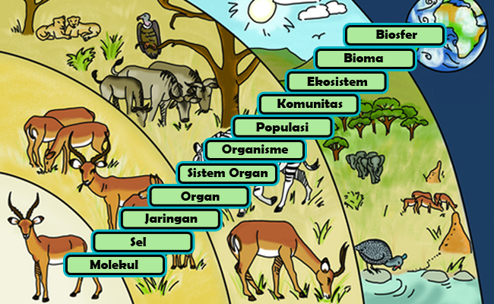

Slide 3
Bioma adalah sekelompok hewan dan tumbuhan yang tinggal di suatu lokasi geografis tertentu atau daerah habitat darat yang memiliki vegetasi khas terhadap iklim utama sehingga tidak ditemukan di daerah lain.

Slide 4
Sebuah bioma pada dasarnya terdiri atas produsen, konsumen, dan pengurai (dekomposer) yang di dalamnya terjadi aliran materi dan energi yang selalu dimulai dari tumbuhan.

Slide 5
Bioma terbagi menjadi beberapa jenis,
ditentukan oleh iklim,
letak geografis,
curah hujan
intensitas cahaya mataharinya

Slide 6
Istilah bioma berhubungan dengan kumpulan spesies (terutama tumbuhan) yang dapat hidup di tempat tertentu di muka bumi, tergantung pada iklim regionalnya. Jadi bioma adalah kumpulan spesies (terutama tumbuhan) yang mendiami tempat tertentu di bumi dan dicirikan oleh vegetasi tertentu yang dominan serta langsung terlihat jelas di tempat tersebut.

Slide 7
Ada beberapa ciri-ciri dari Bioma
a. Terbentuknya interaksi unsur-unsur lingkungan yaitu air, iklim, tanah dan organism yang hidup disuatu daerah.
b. Merupakan komunitas klimak ( kumpulan macam-macam populasi ) sebagai penanda daerag tersebut terdapat bentuk vegetasi utama yung mendominasi.
c. Komunitas yang cukup stabil, kecuali disuatu kejadian yang mengganggu dalam kestabilan komunitas.
d. Dapat dikenali dengan melihat dominasi vegetasinya.
e. Penamaan bioma yang umumnya didasarkan pada dominasi vegetasinya.

Slide 8
Fungsi Bioma antara lain:
Memudahkan melaksanakan penataan suatu populasi
Bisa mengetahui jenis tumbuhan dan hewan berdasarkan cara hidupnya untuk menyesuaikan diri dengan lingkungan.
Membuat mudah melaksanakan pendataan jenis-jenis tumbuhan dan hewan
Mempermudah mengelompokkan hewan serta tumbuhan yang baru ditemukan

Slide 9
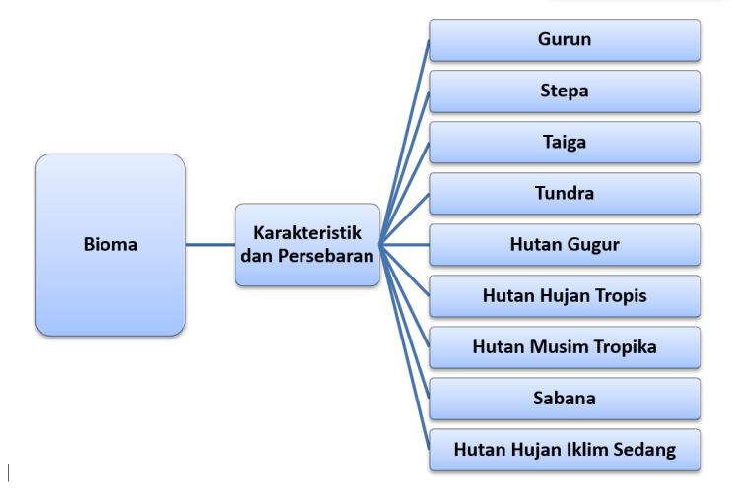
Karakteristik Bioma di Dunia dan Persebarannya

Slide 10
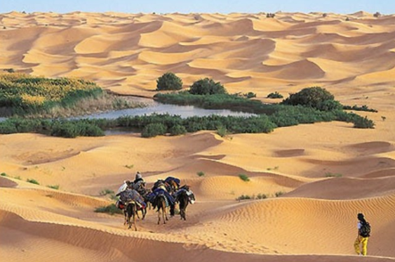
1. Gurun (Desert)

Slide 11
Karakteristik :
Curah hujan kurang dari 250 mm/th
Penguapan air lebih cepat dari presipitasi
Kelembapan udara sangat rendah
Suhu di siang hari mencapai 45°C dan suhu malam mencapai 0°C
Flora: kaktus, palm, kurma, pohon darah naga
Fauna: kadal, semut, ular derik, unta, kalajengking, tarantula.
Area:Amerika Utara, Afrika Utara, Australia, dan Asia

Slide 12
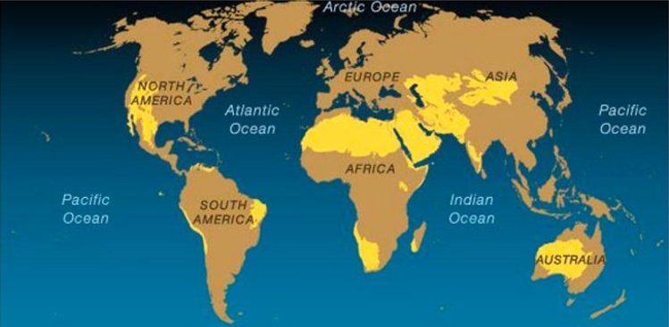

Slide 13
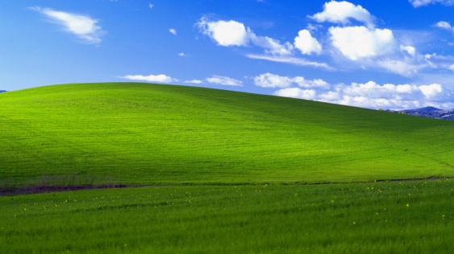
2. Padang Rumput (Stepa/ Prairie

Slide 14
Karakteristik:
Curah hujan 250-500 mm/th
Hujan turun tidak teratur
Peresapan air (porositas) tinggi
Aliran air cepat sehingga tanah tidak mampu menyimpan air
Flora: rumput: bluestem, indian grasses, bunga poppy
Fauna: bison, kuda liar (mustang), biri-biri, kanguru, wombat, sapi.
Area: Hongaria, Rusia Selatan, Asia Tengah, Amerika Selatan, Australia

Slide 15
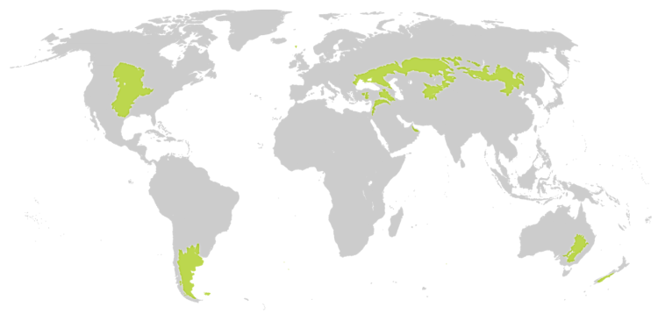
Daerah persebarannya

Slide 16
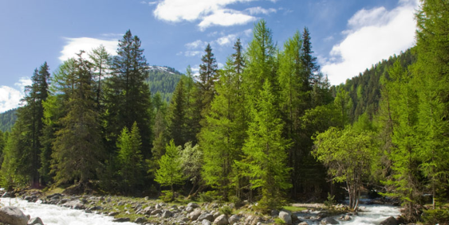
3. Hutan Berdaun Jarum (Taiga)

Slide 17
Karakteristik:
Pada musim panas suhu tinggi, sedangkan pada musim dingin suhu sangat rendah
Pertumbuhan tanaman hanya terjadi pada musim panas yang berlangsung antara 3-6 bulan
Flora: Jenis konifer pohon pinus, spruce, alder, juniper, cemara, fir
Fauna: beruang hitam (black bear), ajak, serigala.
Area: Skandinavia, Rusia, Siberia, Alaska, Kanada

Slide 18
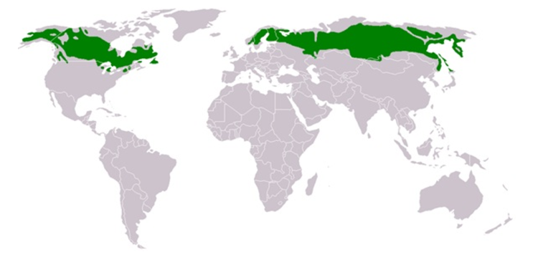

Slide 19
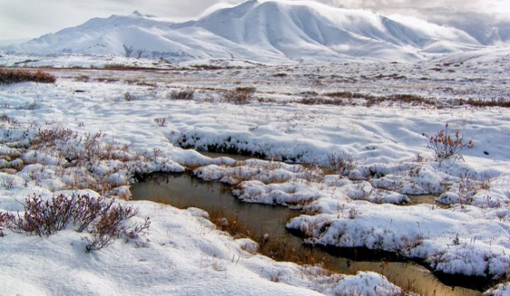
4. Hutan Lumut (Tundra)

Slide 20
Karakteristik:
Musim dingin yang panjang dapat berlangsung selama 9 bulan dengan suasana gelap dan sedikit energi radiasi matahari
Musim panas pendek dan terang berlangsung 3 bulan, pada masa ini vegetasi mengalami pertumbuhan
Fauna: muskoxem (bison berbulu tebal), reindeer atau caribou (rusa kutub), bison, serigala, kelinci kutub
Flora: semak kerdil, lumut kerak, edelweiss, dan rumput
Area: sekitar Artik dan kepulauan di sekitar Antartika serta puncak-puncak pegunungan tinggi seperti di wilayah puncak pegunungan di Indonesia

Slide 21
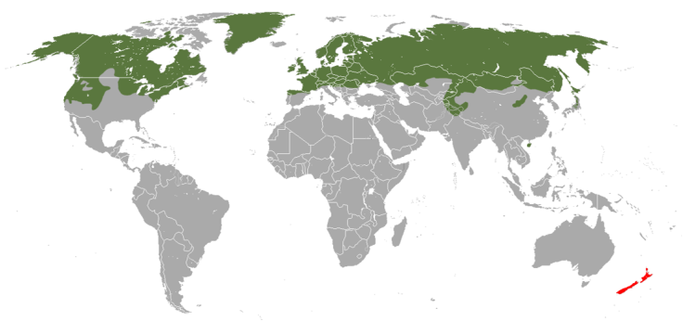

Slide 22
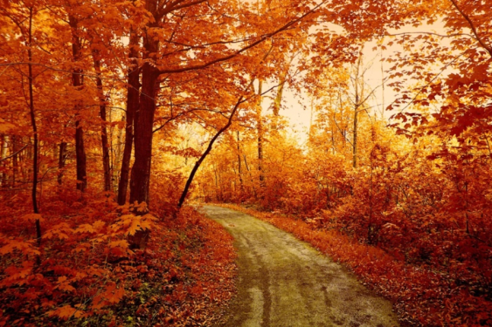
5. Hutan Gugur (Deciduous)

Slide 23
Karakteristik:
Curah hujan 750-1.000 mm/th
Mempunyai 4 musim: panas, dingin, gugur, dan semi
Musim panas: radiasi matahari, presipitasi dan kelembapan tinggi à pohon tumbuh dengan baik
Musim dingin: radiasi matahari dan suhu rendah à pohon sulit mendapatkan air, daun menjadi merah hingga coklat lalu gugur.
Fauna: rusa ekor putih, beruang, rubah, burung pelatuk, dan chipmunk
Flora: pohon Oak, mapple, basswood, castanea, walnut, elm, kayu manis, beech, lemon, cherry blossom (sakura)
Area: Cina, Korea, Jepang, pantai barat dan timur Amerika Serik

Slide 24
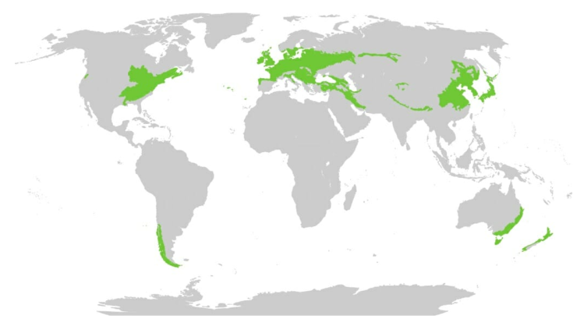

Slide 25
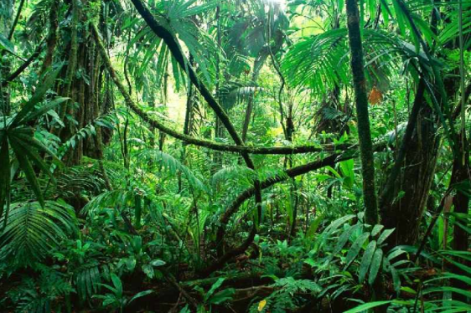
6. Hutan Hujan Tropis (Tropical Rainforest)

Slide 26
Karakteristik:
Curah hujan yang cukup dan merata 2000-2.250 mm/th
Suhu udara 23-31°C
Sinar matahari yang cukup sepanjang tahun
Pohon-pohon lebat dan hijau, ketinggian dapat mencapai 50 m.
Di bawah tudung pohon selalu gelap ssehingga tidak ada perubahan suhu antara siang dan malam

Slide 27
Memiliki 4 level vegetasi, yaitu emergent layer, canopy layer, understory layer, dan forest floor
Flora: lumut, mangrove, rotan, anggrek, raflesia, bunga bangkai
Fauna: katak pohon, kukang, ular pohon, tapir, babi hutan, harimau, kera, trenggiling, orang utan
Area:Amazone-Orinaco, Amerika Tengah, Asia Tenggara, Papua, Lembah Kongo (Afrika)

Slide 28
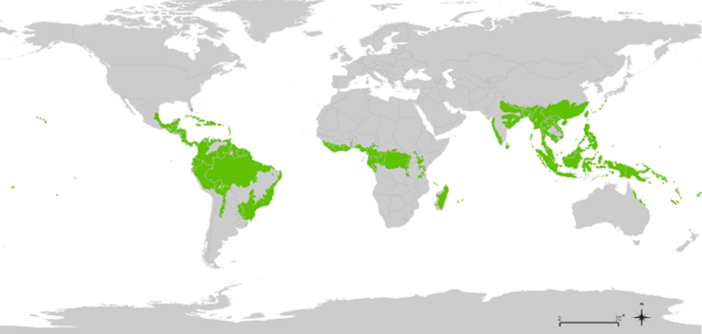

Slide 29
7. Hutan Musim Tropika (Hutan Gugur Tropika/ Tropical Deciduous Forest)
Karakteristik:
Terdapat di daerah tropis beriklim basah dengan kemarau panjang.
Selama musim kemarau pohon merontokkan daunnya untuk mengurangi penguapan.
Flora: pohon Jati, Baobab, Bontaka, Flamboyan, Shala, Kino, Jambul
Fauna: Fossa, Ulat Jati, Ringtail, Sloth bear, Dhole
Area: India, Asia Tenggara, dan daerah tropik lainnya

Slide 30
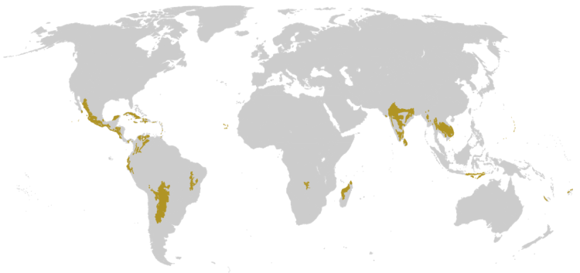

Slide 31
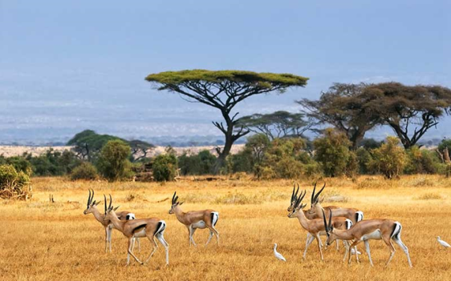
8. Sabana (Savanna)

Slide 32
Karakteristik:
Padang rumput yang diselingi oleh pohon-pohon yang tumbuh tersebar dan sangat jarang
Terbentuk di kawasan tropika atau subtropika
Memiliki temperatur udara panas sepanjang tahun dan hujan turun secara musiman

Slide 33
Flora: pohon palem, akasia, dan eucalyptus
Fauna: kuda, zebra, anjing hutan, macan tutul, singa, gajah, koala, jerapah, antelop, hyena, cheetah
Area: Benua Afrika, Amerika Selatan, dan Australia

Slide 34
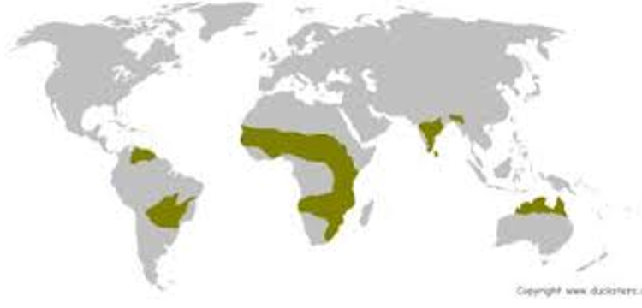

Slide 35
9. Hutan Hujan Iklim Sedang (Temperate Rainforest)
Karakteristik:
Pohon tertinggi tapi jenisnya lebih sedikit dari hutan daerah tropis
Memiliki curah hujan antara 140 hingga 167 inchi per tahun
Memiliki temperatur menengah
Hampir sama dengan hutan hujan tropis, hutan ini juga memiliki level atau tingkatan-tingkatan vegetasi

Slide 36
Contoh flora: Oregon selaginella, Lady fern, Stair-step moss, Salmonberry, Huckleberry, Lungwort
Contoh fauna: Racoon, Beaver, Cougar, American Black Bear, Salamander
Area: sepanjang pantai Pasifik di Amerika Utara dari California-Washington, Australia

Slide 37
